Slide 1



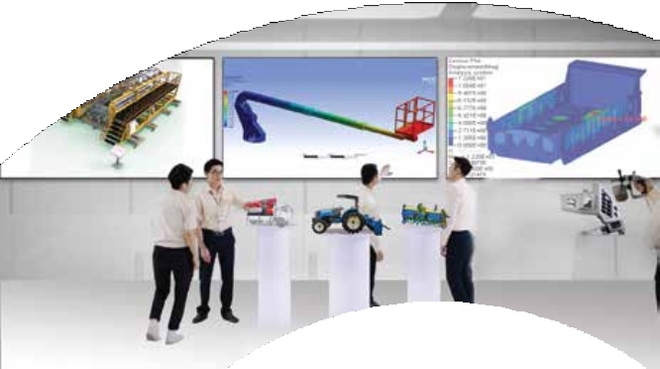
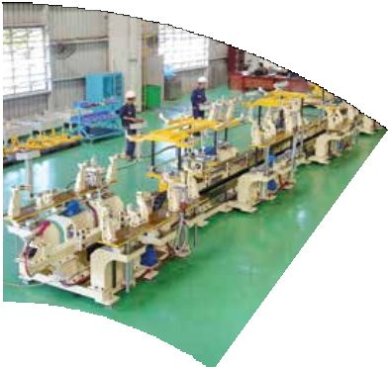
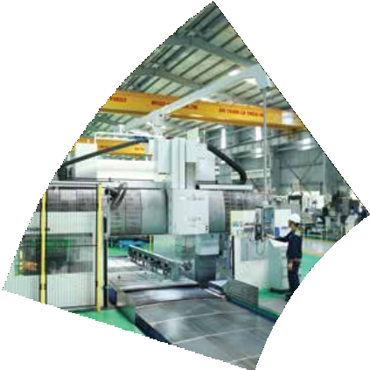
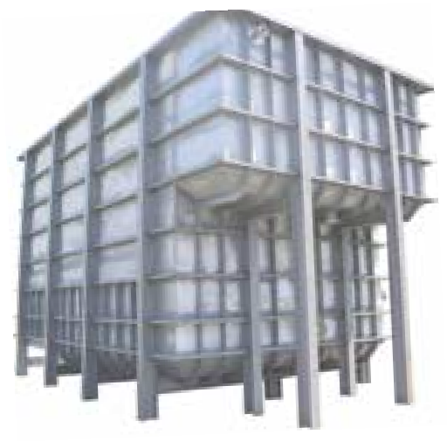
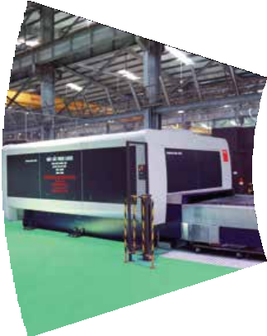
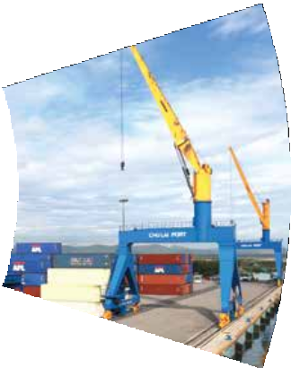
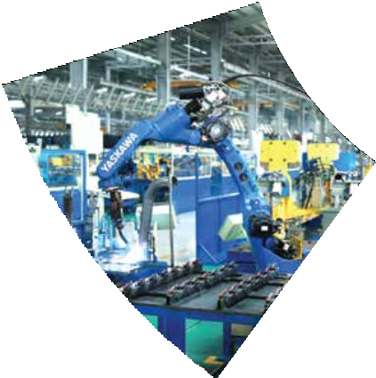
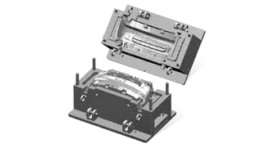
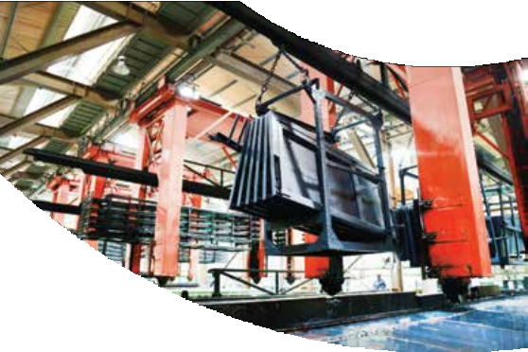
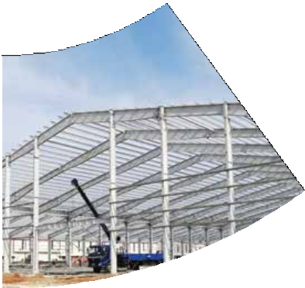
TỔ HỢP SẢN XUẤT VÀ GIA CÔNG CƠ KHÍ
THACO CHU LAI MECHANICAL MANUFACTURING AND PROCESSING COMPLEX
www.thacoparts.vn

Slide 2



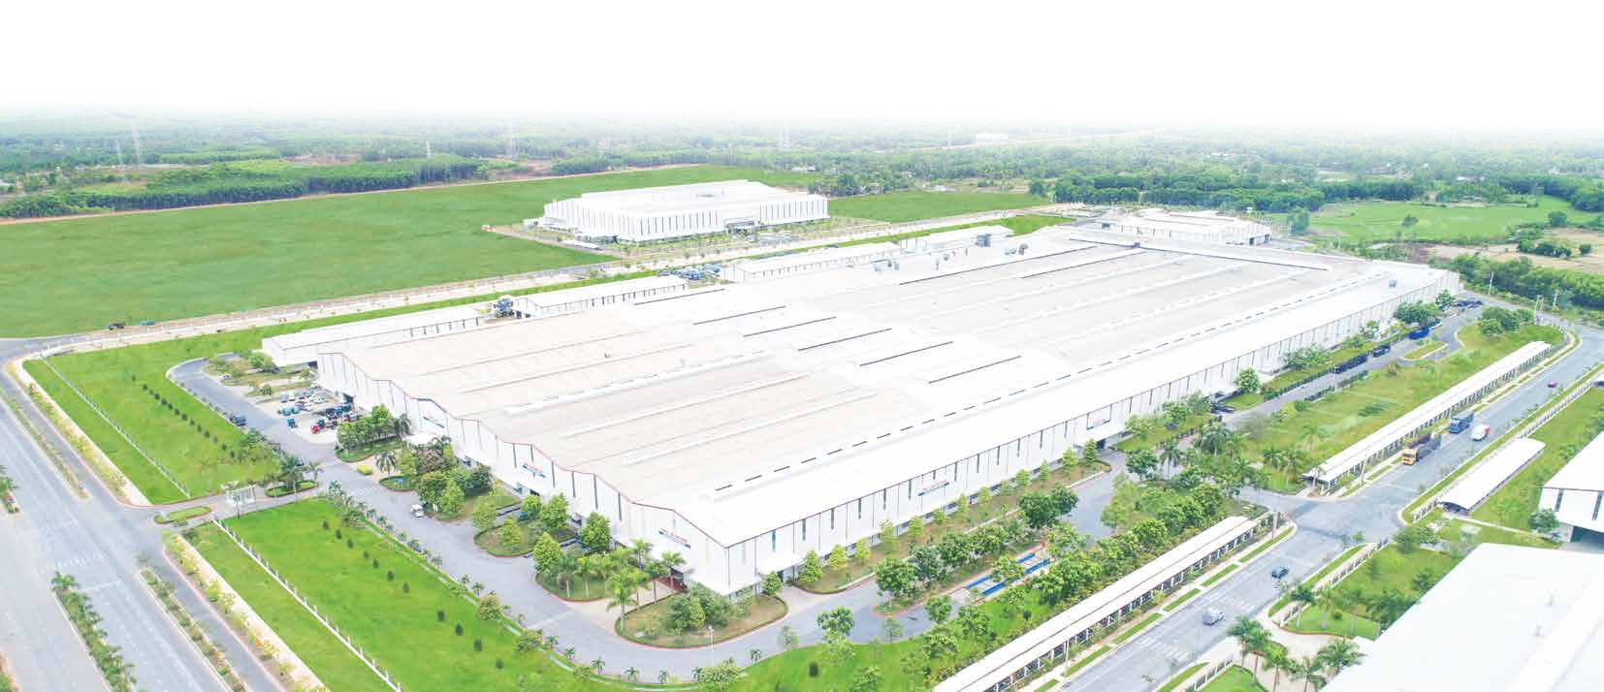
GIỚI THIỆU/ INTRODUCTION 03
CÔNG NGHỆ/ TECHNOLOGY 04
SẢN PHẨM/ PRODUCTS:
Gia công cơ khí/ Mechanical processing 14
Thiết bị công nghiệp/ Industrial equipment 16
Cơ khí xây dựng/ Construction mechanics 17
Cơ khí nông lâm nghiệp/ Agro-forestry mechanics 18
Cơ khí ô tô/ Automobile Mechanics 20
Dịch vụ xử lý bề mặt kim loại và nhiệt luyện/ Service of metal surface treatment and heat treatment 22
HOẠT ĐỘNG R&D/ R&D ACTIVITIES 24
KIỂM SOÁT CHẤT LƯỢNG/ QUALITY CONTROL 26
CHỨNG NHẬN/CERTIFICATES 28
KHÁCH HÀNG/ CUSTOMERS 28
Thực hiện chiến lược đa ngành trong giai đoạn mới và phát triển cơ khí trở thành lĩnh vực chủ lực, THACO đã phát triển Tổ hợp sản xuất và gia công Cơ khí với tầm nhìn trở thành Trung tâm cơ khí của THACO và hướng đến là Trung tâm cơ khí đa dụng quốc gia.
Tổ hợp sản xuất và gia công cơ khí được trang bị dây chuyền công nghệ hiện đại chuyển giao từ Hàn Quốc, Nhật Bản, gồm: máy cắt Laser Fiber và CO2, gia công CNC, dây chuyền hàn robot, dây chuyền sơn tĩnh điện (ED),…
Với công nghệ hiện đại cùng sự đầu tư lớn cho hoạt động nghiên cứu phát triển (R&D), sản phẩm của Tổ hợp sản xuất và gia công cơ khí có chất lượng cao, giá cả hợp lý, phù hợp với yêu cầu riêng biệt của từng đối tác, đáp ứng nhu cầu của khách hàng trong nước và xuất khẩu, gồm các sản phẩm: gia công cơ khí, cơ khí ô tô, cơ khí nông lâm nghiệp, cơ khí xây dựng, thiết bị công nghiệp, dịch vụ xử lý bề mặt kim loại và nhiệt luyện
In order to implement the multi-field strategies in the new period and develop its mechanical industry to become main industry. THACO has set new vision for Mechanical Manufacturing and Processing complex as a Mechanical Center of THACO and aiming to become a Nation’s Multipurpose Mechanical Center.
Mechanical Manufacturing and Processing complex is equipped with advanced technology production lines which to be transferred from Korea, Japan including welding robot lines, CNC machining, Fiber and CO, laser cutting machines, ED coating lines,...
With advanced technology and strong investment in the research and development (R&D) activity, Products of Mechanical Manufacturing and Processing Complex have good quality with reasonable price, matching the specific requirements of each partner, meeting the demand of domestic and export customers including all products in terms of mechanical processing, automotive mechanics, Agro-Forestry mechanics, construction mechanics, industrial equipment and service for metal surface treatment and heat treatment.

Slide 3
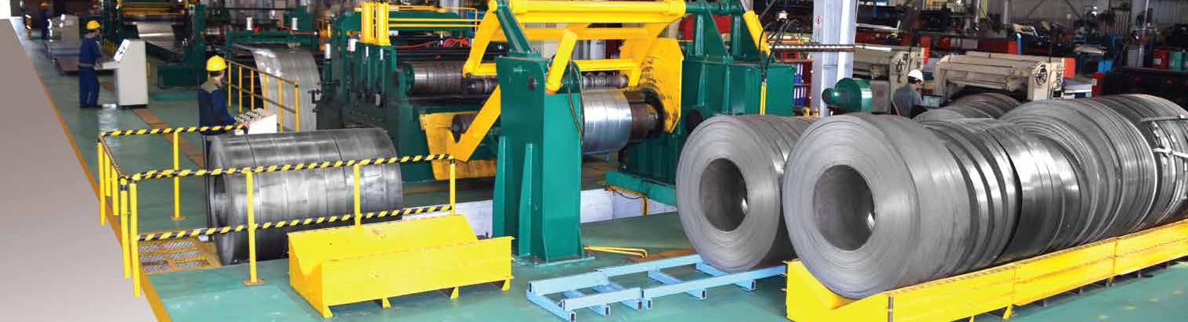
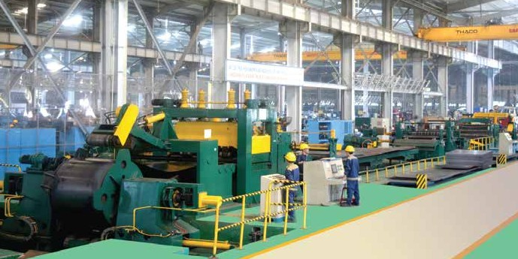
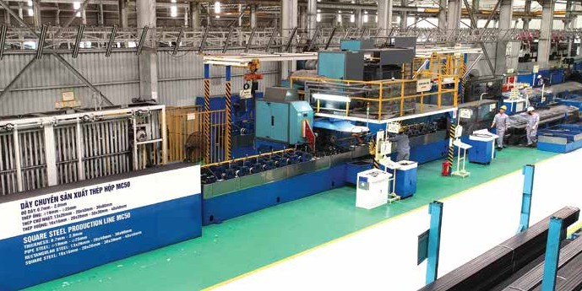
CÔNG NGHỆ/ TECHNOLOGY
DÂY CHUYỀN XẢ BĂNG/ SLITTING LINE
Độ dày/ Thickness: 0.3-6 mm
Chiều rộng/ Width: 50-1,200 mm
DÂY CHUYỀN CẮT THÉP TẤM/ SLITTING LINE
Độ dày/ Thickness: 1-12 MM
Chiều rộng/ Width: 800-2,000 mm
DÂY CHUYỀN SẢN XUẤT THÉP ỐNG/ THÉP HỘP
Độ dày/ Thickness: 1 - 5 mm
Chiều rộng/ Width: 9,000 mm

Slide 4
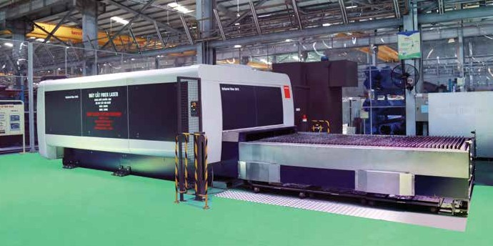
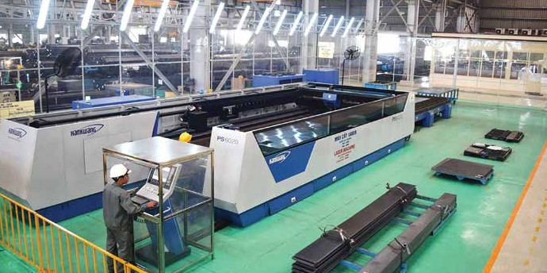
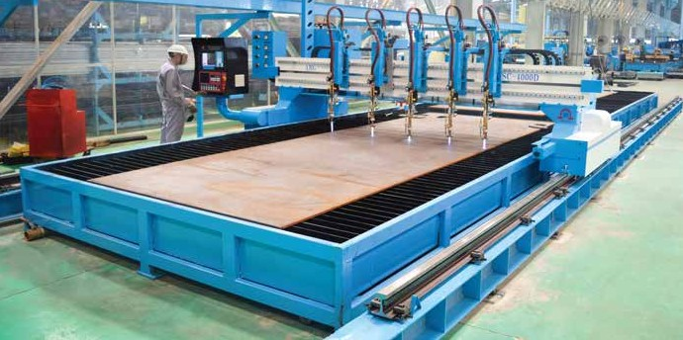
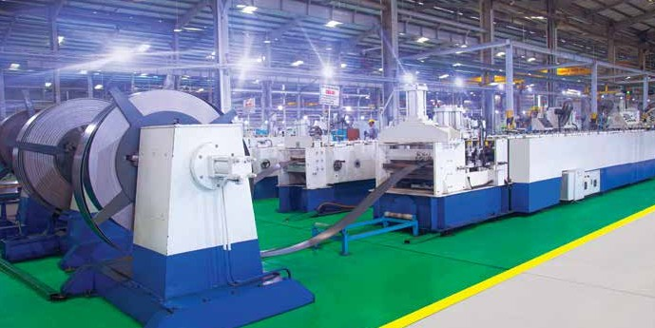
CÔNG NGHỆ/ TECHNOLOGY
MÁY CẮT FIBER LASER / FIBER LASER CUTTING MACHINE
Độ dày / Thickness: 20 mm
Kích thước / Cutting size: 1,500 x 3,000 mm
MÁY CẮT CO₂ LASER / CO₂ LASER CUTTING MACHINE
Độ dày / Thickness: 14 mm
Kích thước / Cutting size: 2,000 x 6,000 mm
MÁY CẮT OXY GA CNC / CNC GAS CUTTING MACHINE
Độ dày / Thickness: 150 mm
Kích thước / Cutting size: 3,200 x 40,000 mm
MÁY CÁN / ROLL FORMING MACHINE
Độ dày/ Thickness: 0.8 – 4 mm
Biên dạng cán: Omega, U, V, sóng tôn,…, Forming shapes: Omega, U, V, wave,…

Slide 5
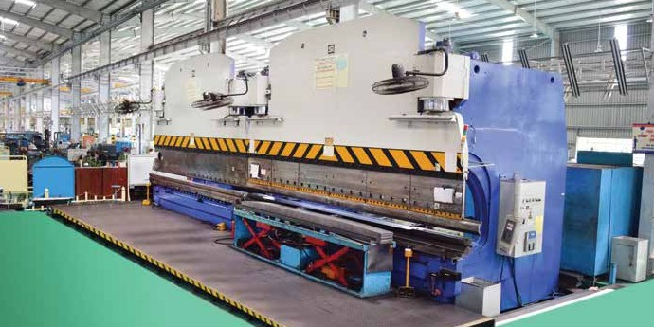
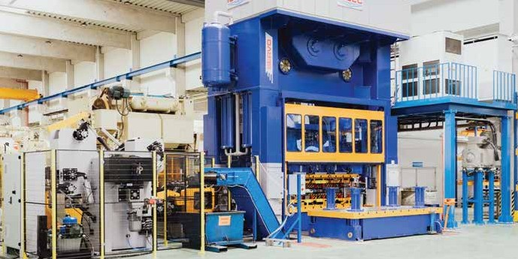
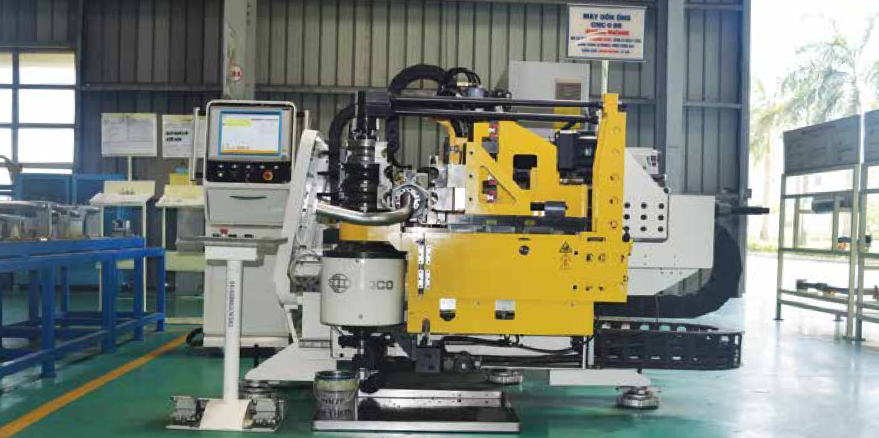
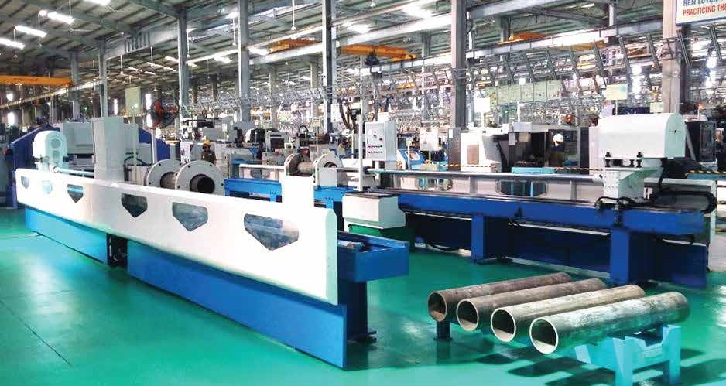
CÔNG NGHỆ/ TECHNOLOGY
MÁY CHẤN CNC 12M/ CNC PRESS MACHINE 12M
Độ dày / Thickness: 0.6-12 mm
Chiều dài máng chấn/ Workable:: 12,000 mm
MÁY ÉP THỦY LỰC 1,000 TẤN/ HYRAULIC PRESS MACHINE 1,000T
Lực ép/ Press force: 1,000 tấn
Kích thước bàn máy/ Working table size: 2,000 x 3,500 mm
MÁY UỐN CNC/ CNC BENDING MACHINE
Độ dày / Thickness: 0.6-12 mm
Chiều dài máng chấn/ Workable:: 12,000 mm
MÁY DOA LÔ/ HONING MACHINE
Đường kính lỗ doa/ honing diameter: Ø40 – Ø310mm
Hành trình/ Stroke: 4,000 mm

Slide 6
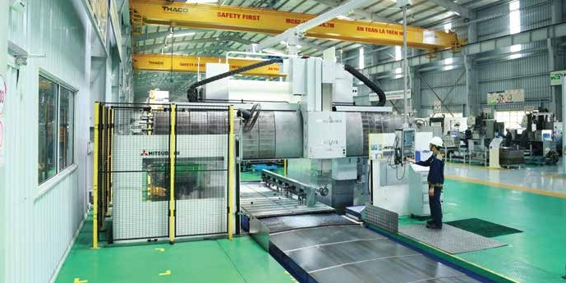
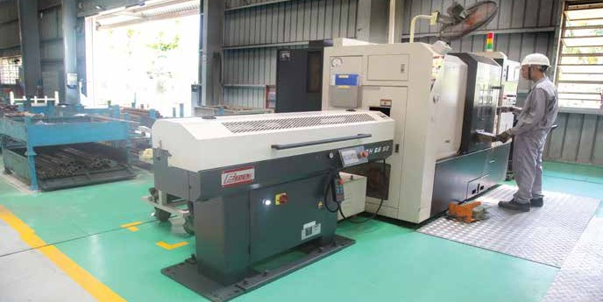
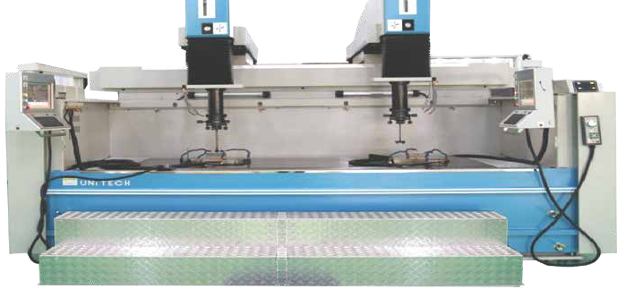
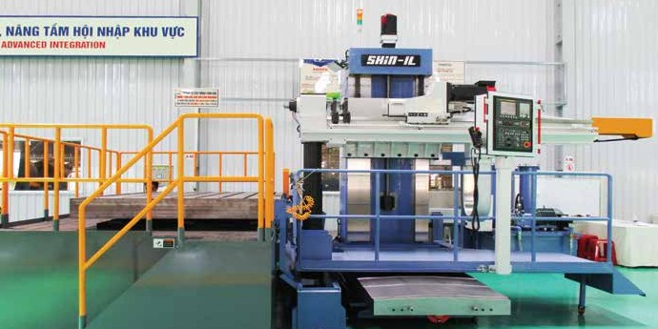
CÔNG NGHỆ/ TECHNOLOGY
MÁY PHAY GIƯỜNG/ VERTICAL PRECISION MILLING MACHINE
Tải trọng phôi/ Max load on table: 30,000 kg
Kích thước/ Axis travel:: 4,200x3,000x4,400 mm
MÁY TIỆN CNC/CNC MILLING MACHINE
Hành trình gia công/ Milling stroke: X 250 – Z 1,000
Kích thước phôi/ Max size of workpiece: 150kg
MÁY GIA CÔNG XUNG ĐIỆN/ EDM MACHINE
Tải trọng phôi/ Max load on table: 16,000 kg
Kích thước/ Axis travel: (X x Y x Z) 2,700 x 1,100 x 600 mm
MÁY KHOAN LỖ SÂU/ CNC GUN DRILLING MACHINE
Tải trọng phôi/ Max load on table: 20,000 KG
Kích thước/ Axis travel:: 2,500x1,700x1,250 mm
Đường kính khoan/ drill diameter: Ø3- Ø32 mm

Slide 7
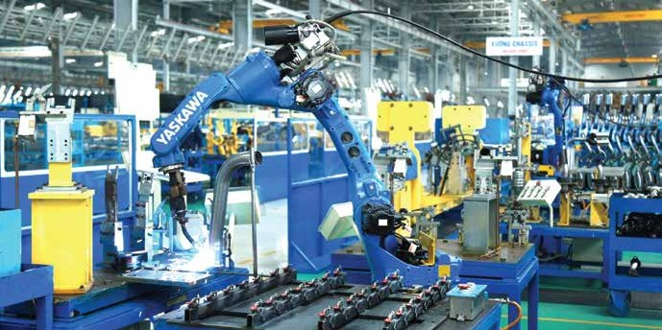
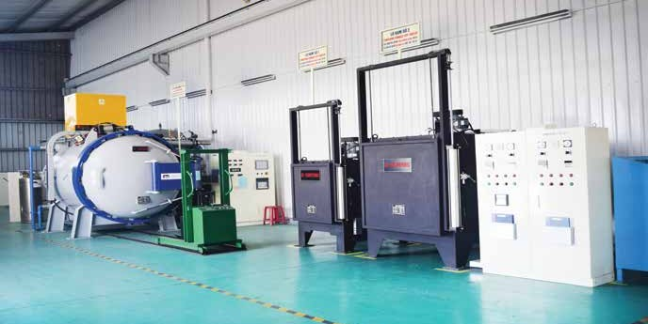
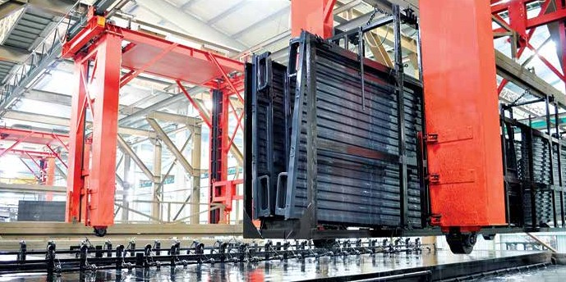
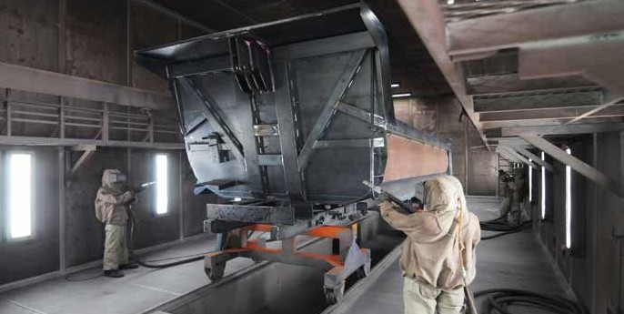
CÔNG NGHỆ/ TECHNOLOGY
ROBOT HÀN/ ROBOT WELDING
Tầm với / Working radius : 2,570 mm
Chế độ hàn / Welding mode: GMAW, FCAW
LÒ NHIỆT LUYỆN CHÂN KHÔNG/ HEAT TREATMENT FURNACE
Kích thước / Size: 1,000 x 1,150 x 800 mm Tải trọng / Weight : 450 kg
Độ cứng / Stiffness : 62 HRC
DÂY CHUYỀN SƠN TĨNH ĐIỆN/ ED COATING LINE
Theo yêu cầu của quý khách hàng với nhiều chủng loại sơn và màu sắc.
Meet the requirements of customers with many types of paint and colors.
DÂY CHUYỀN PHUN BI/ SHOT BLASTING BOOTH
Kích thước/ Max material size: 14,000m x 2500 x 3,500 mm
Tải trọng/ Load: 10,000 kg

Slide 8
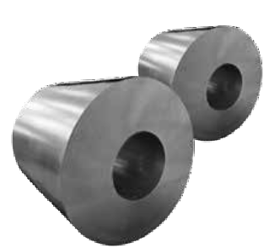
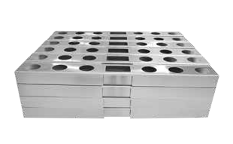
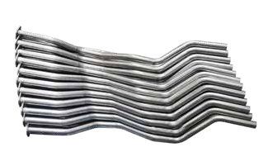
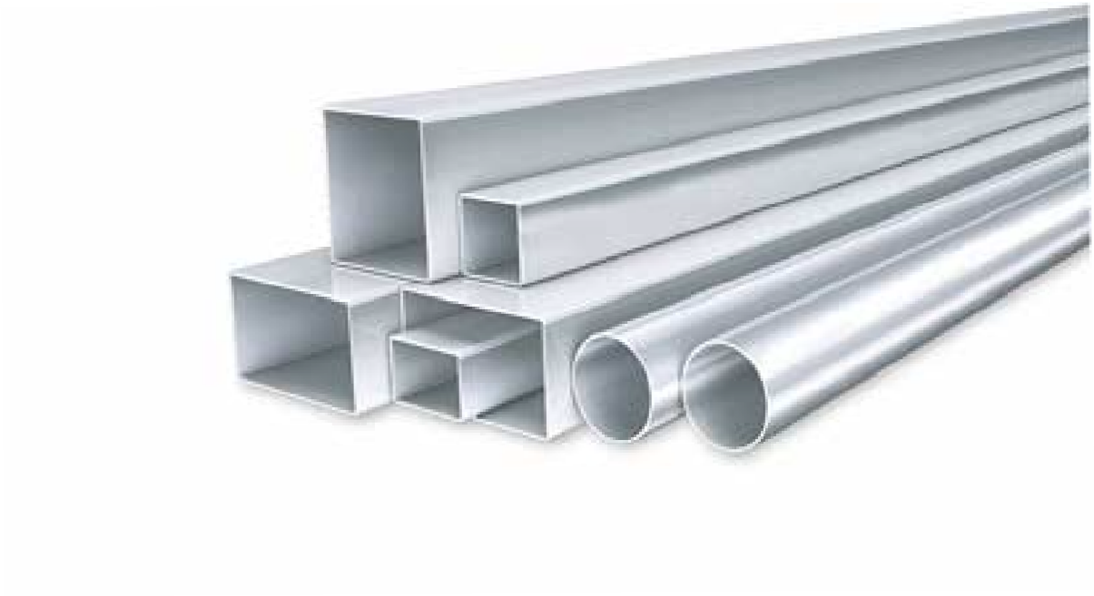
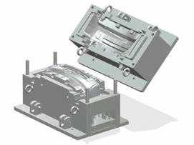
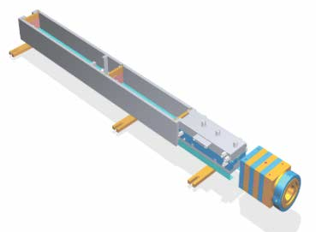
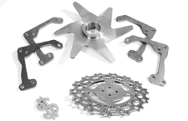
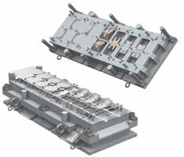
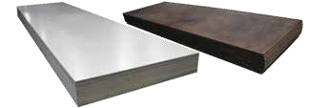
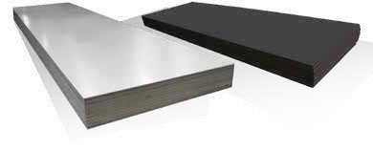
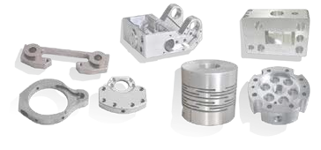
SẢN PHẨM/ PRODUCTS
GIA CÔNG CƠ KHÍ/ MECHANICAL PROCESSING
Thép cuộc xả băng/ Coiled steel roll
Độ dày/ Thickness: 1 - 12 mm
Chiều rộng/ Width: 75 - 450 mm
Chiều dài/ Length: Theo yêu cầu/ As required
Vật liệu/ Material: SPCC, SPHC, SS400, ...
Chi tiết đột lỗ kết hợp nhấn
Punching & pressing parts
Chi tiết uốn
Bending parts
Thép hộp, ống/ Square and pipe steel
Quy cách/ Specifications: □ 10 x 20 - □ 100 x 100 mm
Ø 19 - Ø 126.8 mm
Độ dày/ Thickness: 1.4 - 6 mm
Chiều dài/ Length: 7,500 mm
Vật liệu/ Material: SPHC, SS400, SAPH440, INOX
Khuôn ép phun nhựa
Plastic injection mold
Khuôn đùn nhựa
Plastic extrusion mold
Thép tấm và kim loại màu/ Steel sheets and plates
Độ dày/ Thinkness: 1 -120 mm
Chiều rộng/ Width: 600 – 2,000 mm
Chiều dài/ Length: 700 – 1,200 mm
Kích thước/ Cutting size: 2,000 x 6,000 mm
Chi tiết cắt laser/ Laser cutting items
Độ dày/ Thinkness: 25mm
Chiều dài/ Length: 7,500 mm
Kích thước/ Cutting size: 2,000 x 6,000 mm
Khuôn dập nguội
Stamping dies
Gia công cơ khí chính xác
Precision mechanical processing

Slide 9
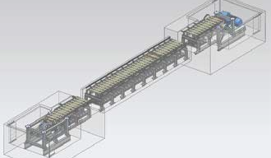
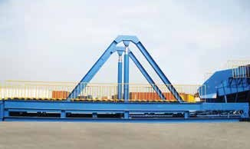
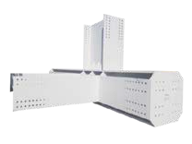
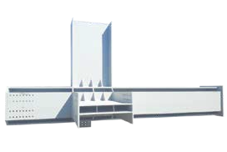
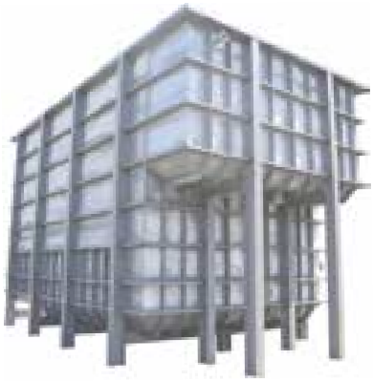
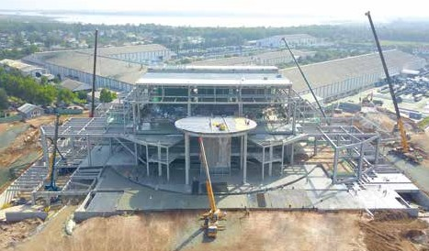
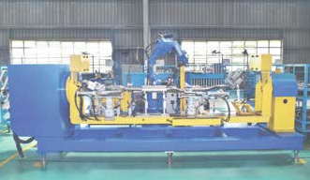
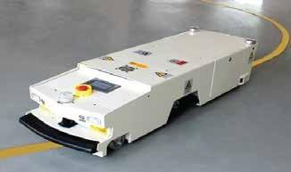
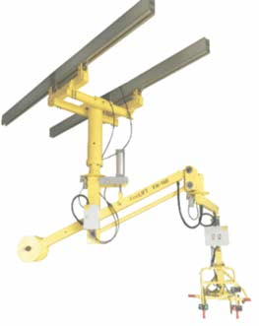


SẢN PHẨM/ PRODUCTS
THIẾT BỊ CÔNG NGHIỆP/ INDUSTRIAL EQUIPMENT
CƠ KHÍ XÂY DỰNG/ CONSTRUCTION MECHANICAL PARTS & COMPONENTS
Băng chuyền
Slat conveyor
Hệ thống nâng hạ
Lifting Systems
Kết cấu thép công trình công nghiệp và dân dụng
Construction and civil steel assy
Lắp dựng công trình dân dụng
Construction and civil building installation
Đồ gá
Jig
Xe tự hành
Automactic guided vehicle
Lắp dựng nhà xưởng
Workshop building installation
Tay máy
Handing arm
Hệ thống băng chuyền trên cao (EMS)
Electric mororail system

Slide 10









SẢN PHẨM/ PRODUCTS
BỘ NÔNG CỤ/ AGRICULTUTAL ATTACHMENT
CƠ CẤU CHUYÊN DỤNG/ SPECIALIZED SYSTEM
Xe phun thuốc
Chemical sprayer
Dàn cày cao
Disc plough
Xe vận chuyển trái cây
Fruit loaded box
Dàn xới
Rotavator
MÁY NÔNG LÂM NGHIỆP/ AGRICULTUTAL MACHINERY
Bánh lồng
Cage wheel/ Paddy wheel
Máy gặt đập
Harvester
Máy kéo
Tractor

Slide 11














SẢN PHẨM/ PRODUCTS
LINH KIỆN XE CHUYÊN DỤNG/ COMPONENTS FOR SPECIAL PURPOSE VEHICLES
CƠ KHÍ Ô TÔ/ AUTOMOBILE MECHANICS
Bồn nhiên liệu
Fuel tank
Sàn trượt
Safety loader deck
Bộ boom xe tải cẩu
Crane boom
Thùng ben
Dump box
Thùng tải lửng
Cargo box
LINH KIỆN CƠ KHÍ Ô TÔ/ AUTOMOBILE MECHANICAL COMPONENTS
Hệ thống ống xả
Exhaust systems
Khung xương ghế
Seat frames
Thùng kín
Closed box
Thùng mui bạt
Truck cargo box with covered canvas
Khung chassis
Chassis frames
Thùng dầu thủy lực
Hydraulic tank
Ty ben thủy lực
Hydraulic cylinders
Thùng xe kết hợp hệ thống cẩu
Cargo box with crane system
Thùng đông lạnh
Refrigeration box

Slide 12






SẢN PHẨM/ PRODUCTS
DỊCH VỤ/ SERVICES
Kiểm tra/ Thí nghiệm vật liệu
Material’s inspection/ Testing
Phun bi
Shot blasting
Xi mạ
Plating
Nhiệt luyện
Heat treatment
Sơn tĩnh điện
ED coating

Slide 13


HOẠT ĐỘNG R&D/ RESEACH & DEVELOPMENT ACTIVITY
Để đáp ứng yêu cầu riêng biệt của khách hàng và hỗ trợ cho hoạt động sản xuất, Tổ hợp sản xuất và gia công cơ khí đặc biệt chú trọng phát triển hoạt động R&D thông qua việc thành lập Trung tâm thử nghiệm; Trung tâm thiết kế kỹ thuật và dây chuyền công nghệ sản xuất tại Chu Lai. Cùng với đó, Tổ hợp sản xuất và gia công cơ khí có đội ngũ kỹ sư, chuyên gia Hàn Quốc, Nhật Bản với nhiều kinh nghiệm trong lĩnh vực nghiên cứu phát triển sản phẩm cơ khí xây dựng, cơ khí nông lâm nghiệp và thiết bị công nghiệp.
In order to meet the specific requirements of customers and support production activities, Mechanical Manufacturing and Processing Complex pay special attention to the R&D activities through the establishment of testing center, engineering design center, production technology line at Chu Lai. At the same time, we also recruit experienced experts and engineers who are specialized in products’research and development of construction mechanics, agricultural and forestry mechanics and industrial equipment.

Slide 14












KIỂM SOÁT CHẤT LƯỢNG/ QUALITY CONTROL SYSTEMS
Phòng thí nghiệm cơ học – Vật liệu
Materials – Mechanics laboratory
Máy quang phổ phân tích thành phần hóa học
Optical emission spectrometer
Máy siêu âm khuyết tật mối hàn
Ultrasonic welding point machine
Chứng nhận cơ sở cung cấp dịch vụ
Certificate of approval for service supplier
Máy kiểm tra cơ tính vạn năng
Universal Mechanical Testing Machine
Máy đo độ cứng
Hardness tester
Máy đo độ nhám bề mặt
Surface roughness tester

Slide 15



















CHỨNG NHẬN/ CERTIFICATES

